Slide 1
Министерство науки и высшего образования Российской Федерации Муромский институт (филиал) федерального государственного бюджетного образовательного учреждения высшего образования «Владимирский государственный университет имени Александра Григорьевича и Николая Григорьевича Столетовых» (МИ ВлГУ)
КУРСОВАЯ РАБОТА
На тему: разработка GUI приложения на C++ для детекции временных email-адресов
Автор: Лакин Т.А.
Руководитель: Колпаков А.А.
МИ ВлГУ (филиал, Муром) • 2026

Slide 2
Актуальность и цель
🔴 Актуальность
🎯 Цель
Временные почты используются для:
фейковых учётных записей,
спама,
обхода ограничений.
Создать настольное GUI‑приложение на C++/MFC для автоматической детекции disposable email.
Функционал
Загрузка базы temp_domains.txt
Валидация формата email
Одиночная проверка и пакетная обработка (.txt, .csv)
Экспорт отчёта в UTF‑8 с BOM

Slide 3




Стек технологий и архитектура
Ключевые методы: LoadDomainDatabase(), IsValidEmail(), IsDisposable(), SaveReport()
C++17
MFC
unordered_set
Производительность,
статическая линковка
Диалоговое приложение, элементы CEdit / CListCtrl
Поиск домена:
амортизированное O(1)
Архитектура — схема
Input Email
Validate Format
Extract Domain
Lookup Hash
Return Status
Диалог‑базированное приложение, главный класс CTempMailCheckerDlg (CDialogEx).

Slide 4
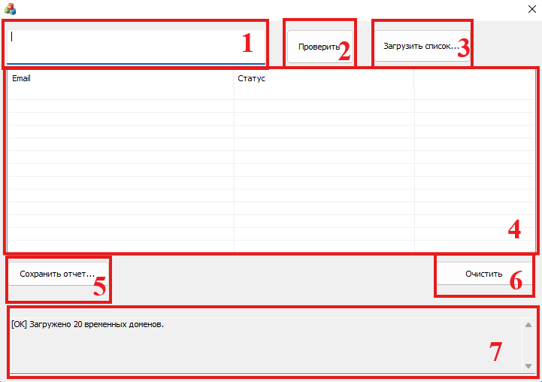
Структура окна
Поле ввода текста для проверки
Кнопка проверки введённого текста
Кнопка загрузки файла с листом данных для проверки
Окно вывода информации
Кнопка сохранения вывода в виде txt файла
Кнопка очистки в окне вывода
Окно статуса

Slide 5
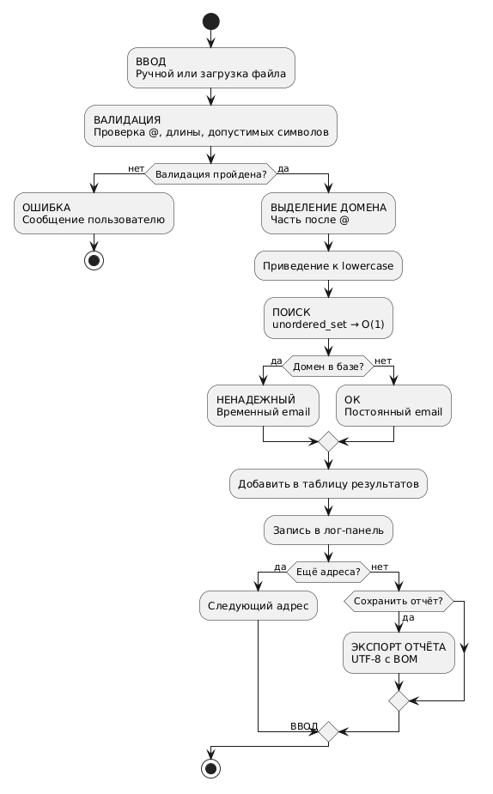
Алгоритм работы
⌨️ Ввод
Ручной или загрузка файла
✅ Валидация
Проверка наличия @, длины, допустимых символов
✂️ Выделение домена
Приведение к lowercase
🔎 Поиск
unordered_set → O(1)
📊 Результат
Таблица + лог + экспорт отчёта

Slide 6
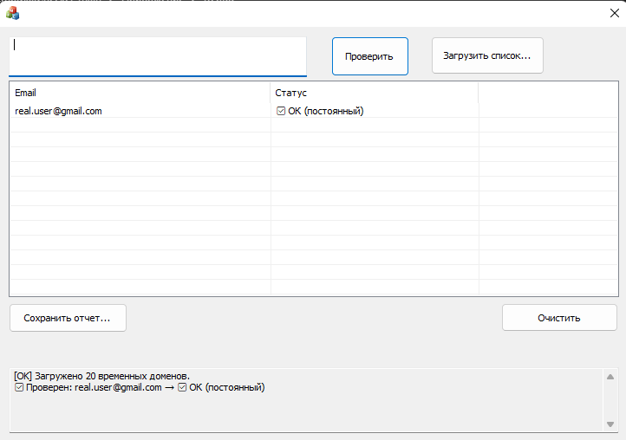
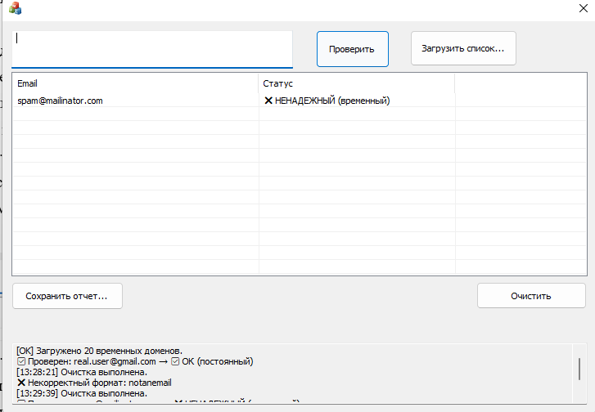
Демонстрация приложения
Скриншоты: одиночная проверка, обнаружение disposable

Slide 7
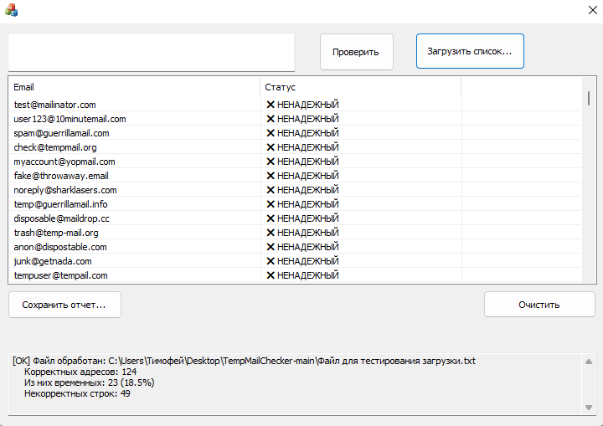
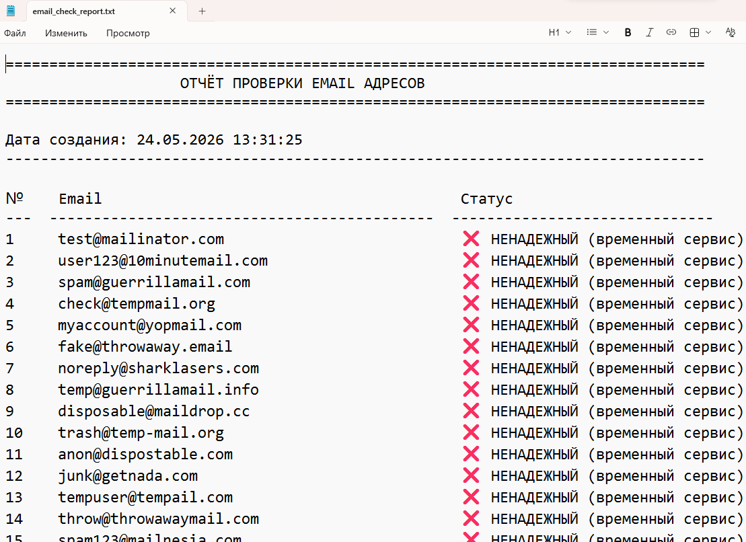
Демонстрация приложения
Скриншоты: пакетная обработка, экспорт отчёта

Slide 8
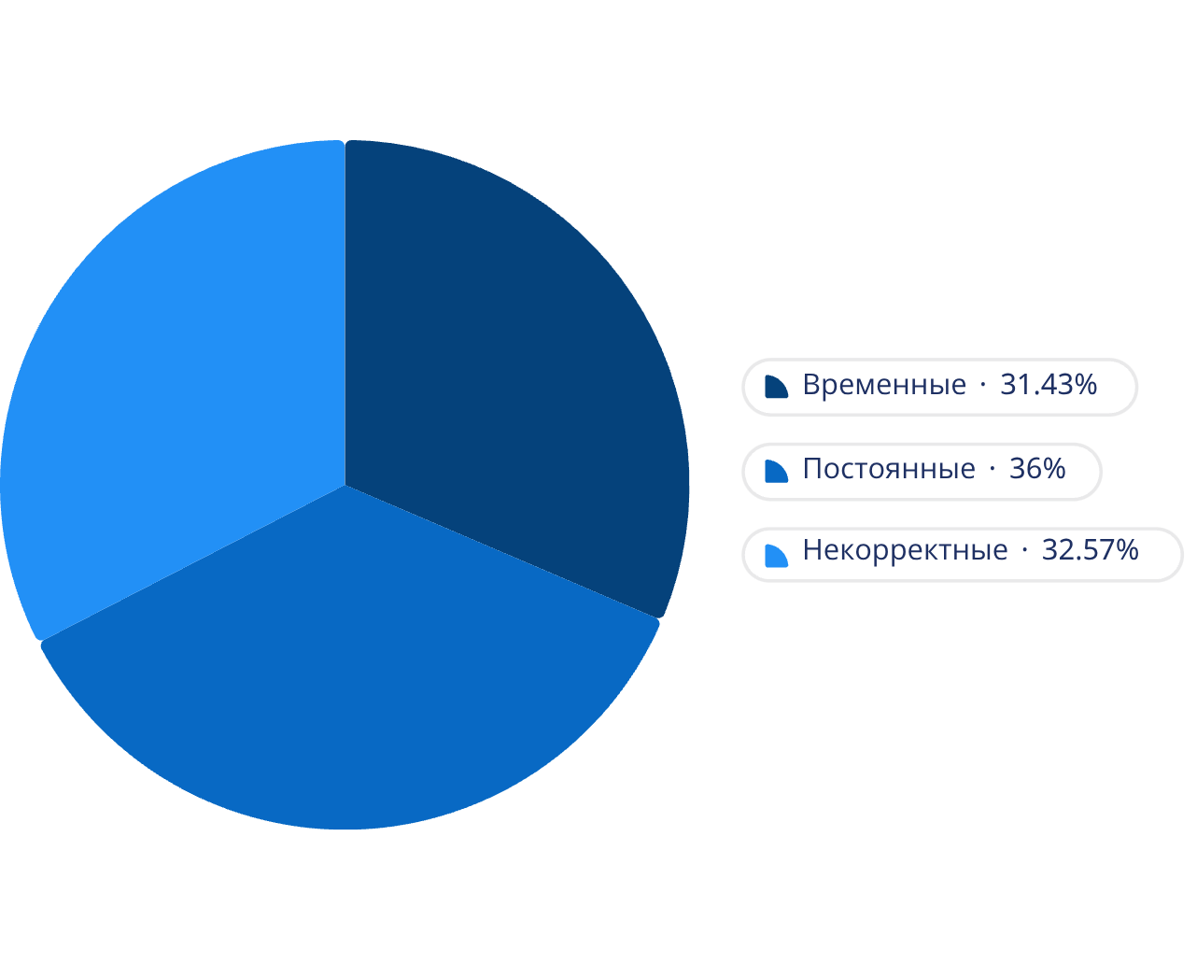
Результаты тестирования
Всего тестовых записей: 175
Временных: 55
Постоянных: 63
Некорректных: 57
Тесты пройдены: корректная классификация, экспорт в UTF‑8 с BOM.
Визуализация — сводка

Slide 9
Заключение
🎯 РАЗРАБОТАНО:
✅ КЛЮЧЕВЫЕ ВОЗМОЖНОСТИ:
GUI-приложение на C++/MFC для детекции временных email
Одиночная и пакетная проверка Поиск в базе за O(1)(unordered_set)
Экспорт отчёта в UTF-8 с BOM
Поддержка кириллицы
📊 ТЕСТИРОВАНИЕ:
🚀 НАПРАВЛЕНИЯ РАЗВИТИЯ:
175 тестовых записей
55 временных / 63 постоянных / 57 некорректных
Все сценарии пройдены успешно
Автообновление базы временных доменов
Интеграция в веб-сервисы
SMTP-проверка существования ящика
🔗 ИСХОДНЫЙ КОД: https://github.com/timzvorykin/TempMailChecker

